Slide 1
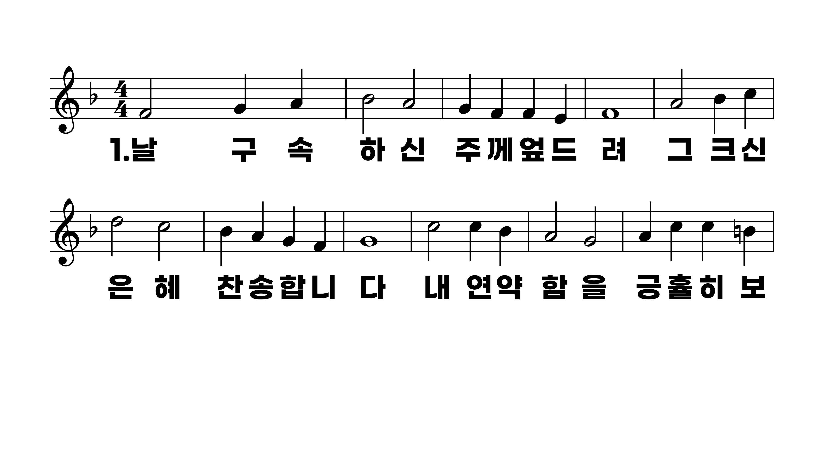
548장 날 구속하신
1.날구속하신
2.자비와은혜
3.주님은우리
4.주님의사랑
5.우리가구원

Slide 2
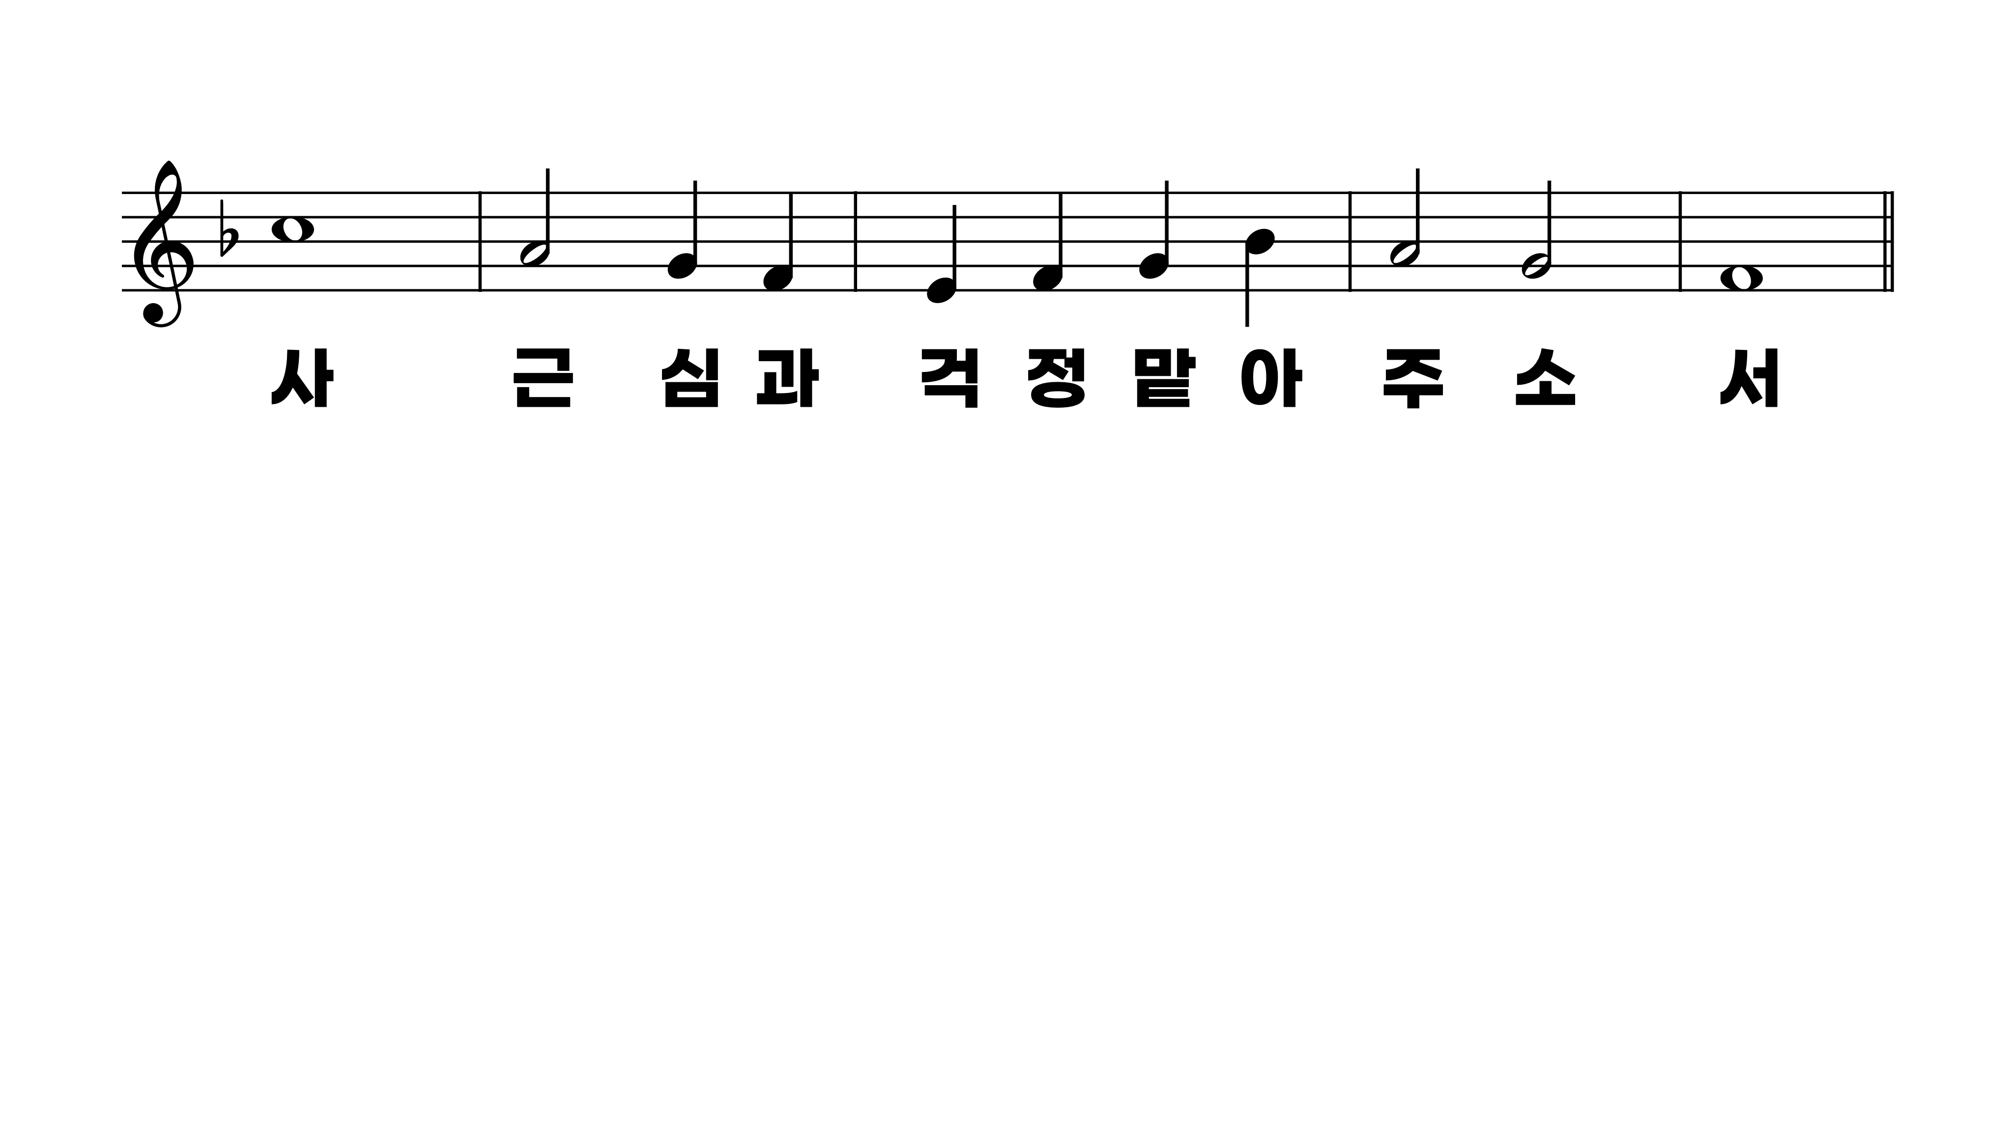
548장 날 구속하신
1.날구속하신
2.자비와은혜
3.주님은우리
4.주님의사랑
5.우리가구원

Slide 3
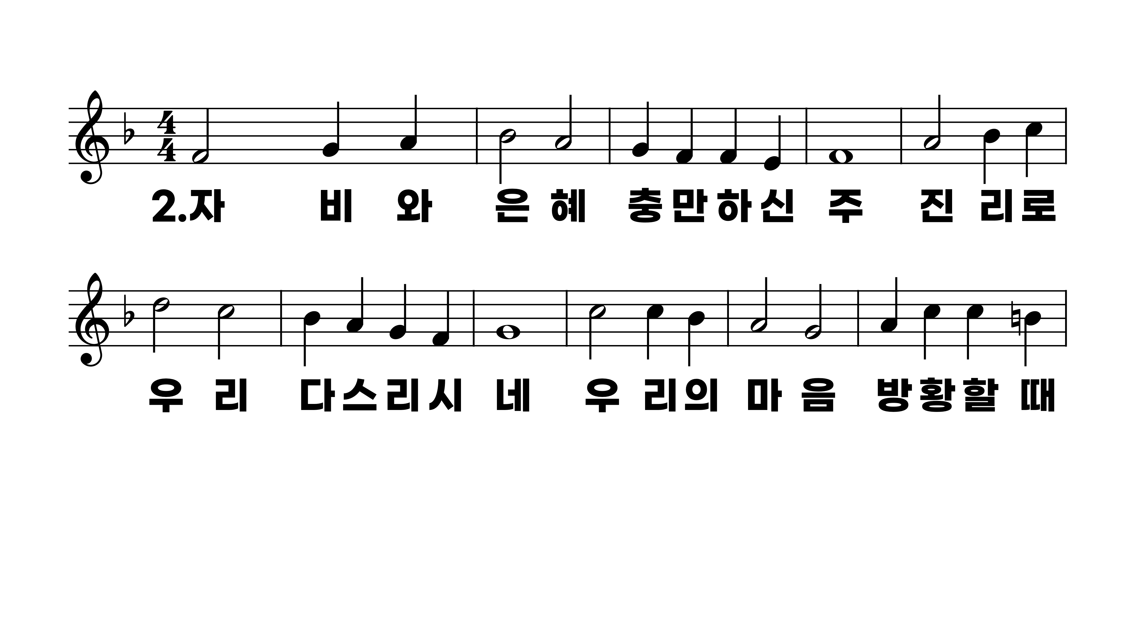
548장 날 구속하신
1.날구속하신
2.자비와은혜
3.주님은우리
4.주님의사랑
5.우리가구원

Slide 4
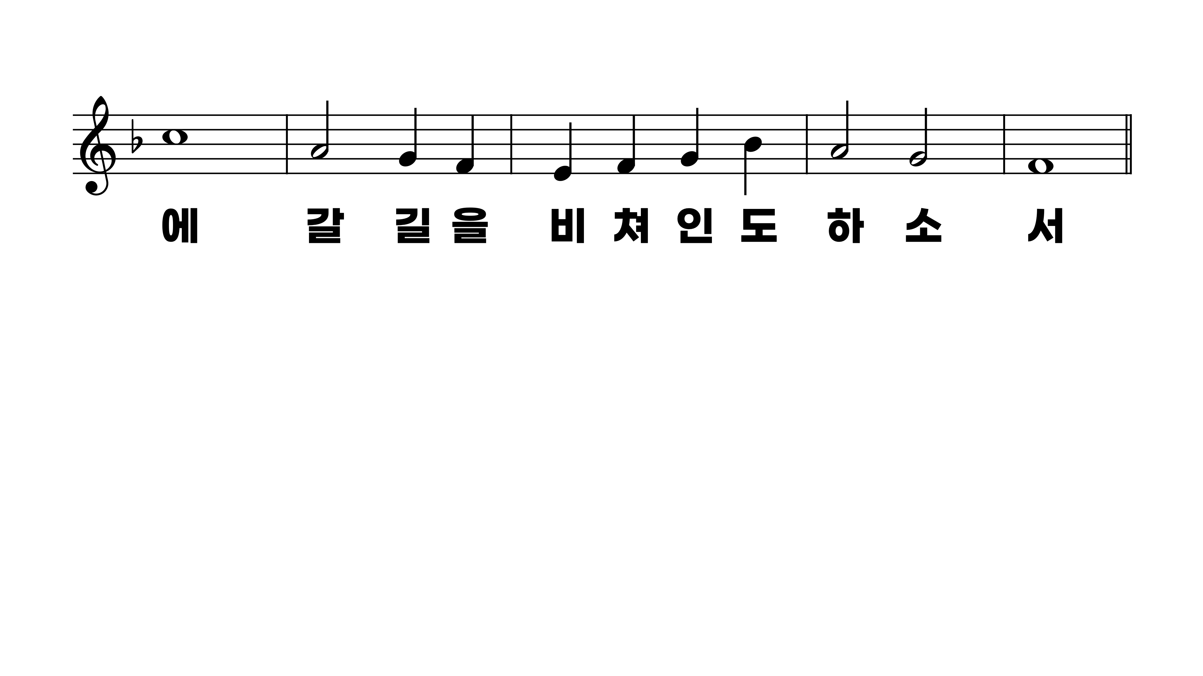
548장 날 구속하신
1.날구속하신
2.자비와은혜
3.주님은우리
4.주님의사랑
5.우리가구원

Slide 5
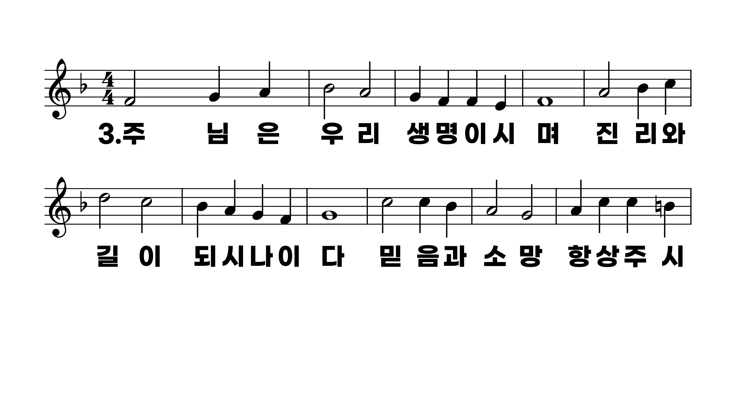
548장 날 구속하신
1.날구속하신
2.자비와은혜
3.주님은우리
4.주님의사랑
5.우리가구원

Slide 6
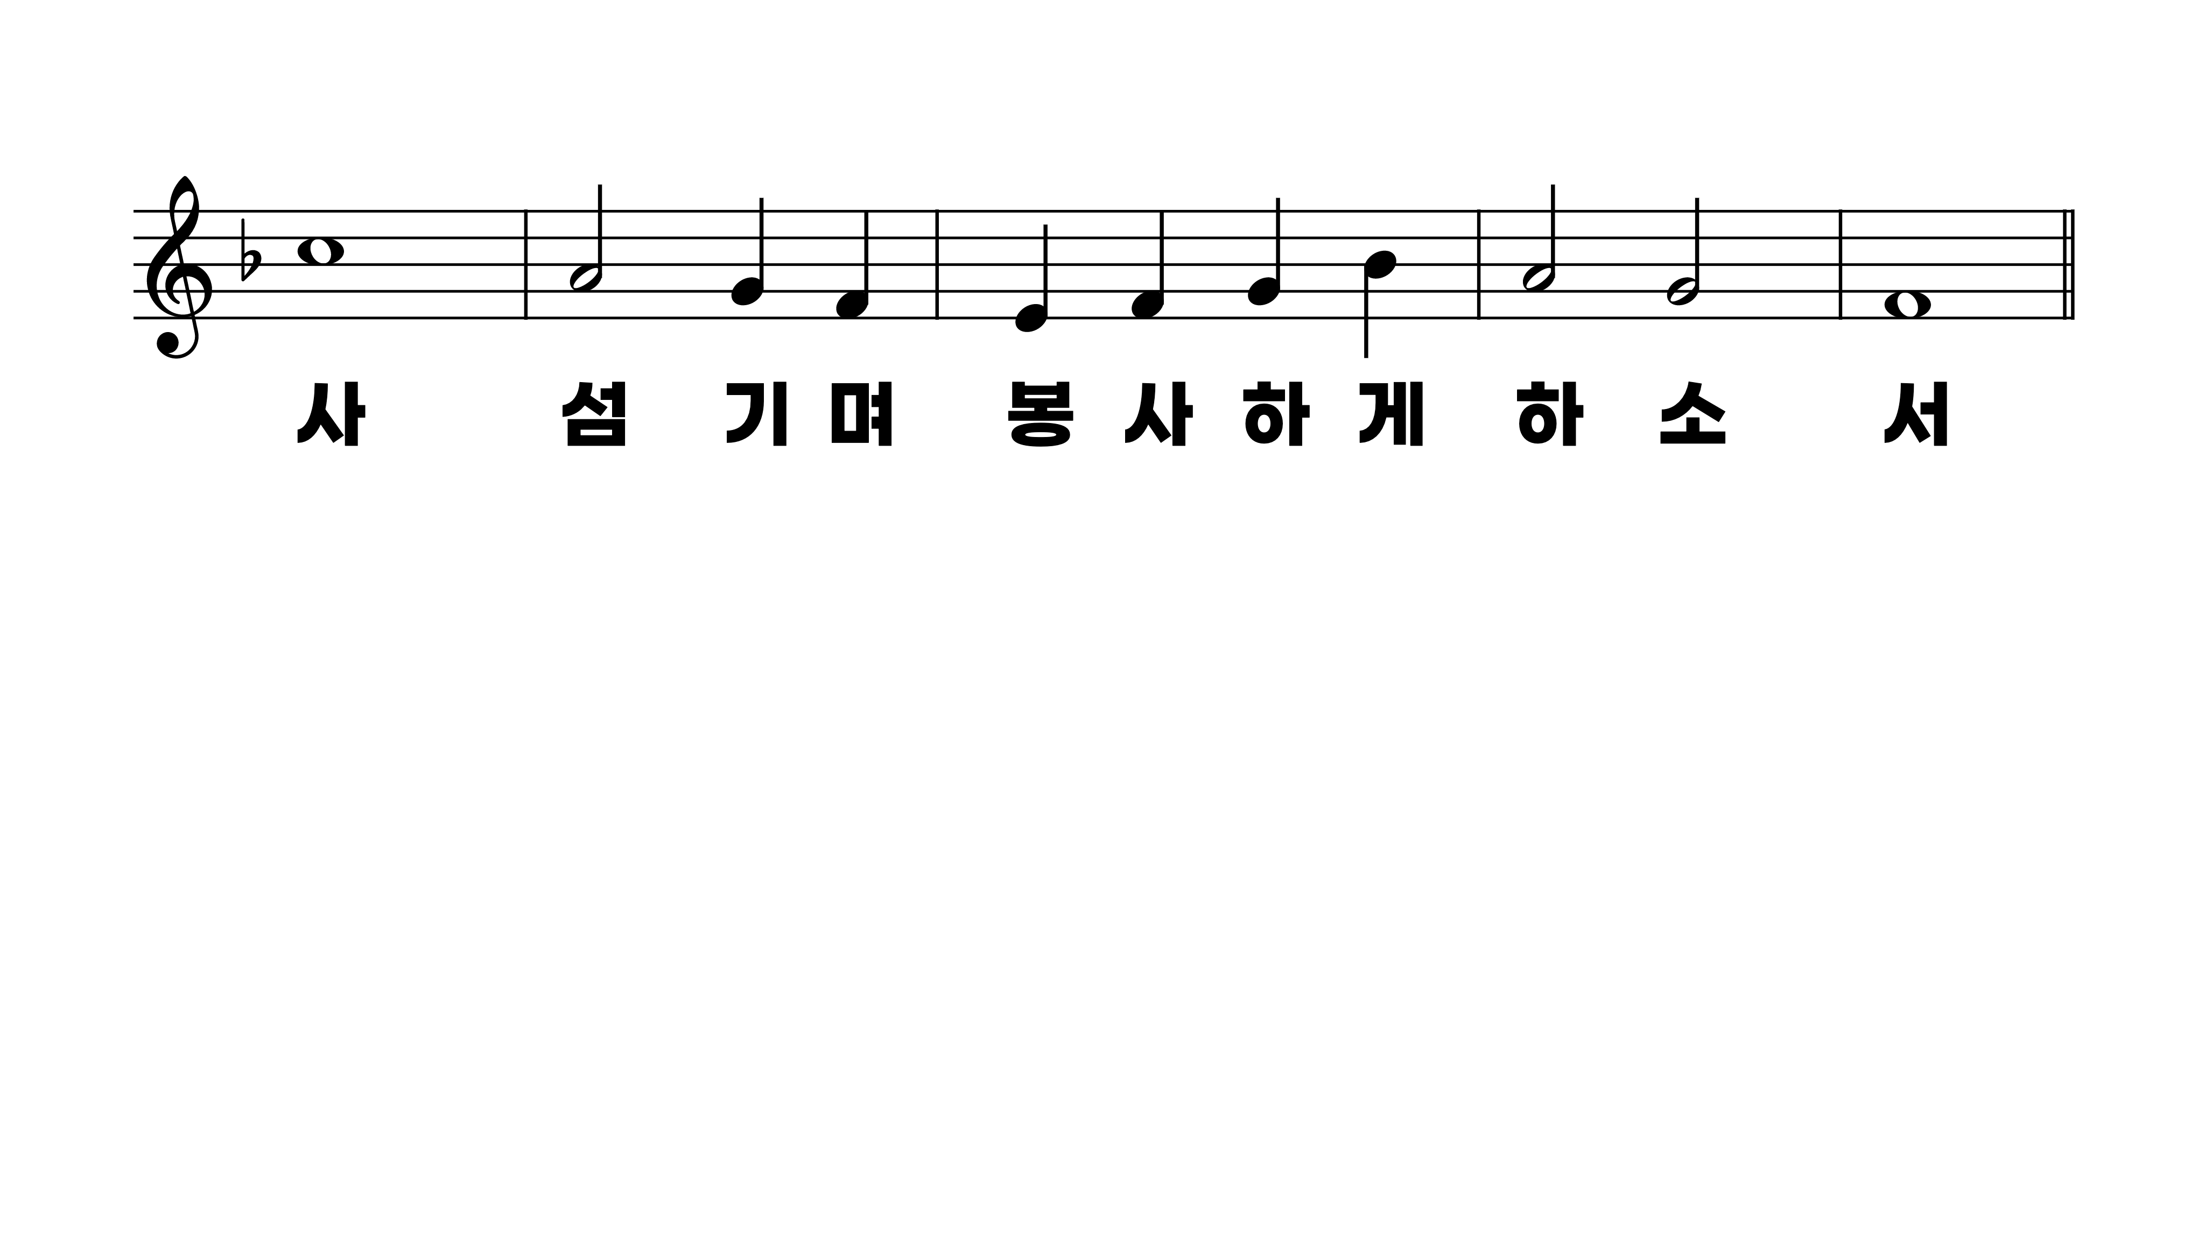
548장 날 구속하신
1.날구속하신
2.자비와은혜
3.주님은우리
4.주님의사랑
5.우리가구원

Slide 7
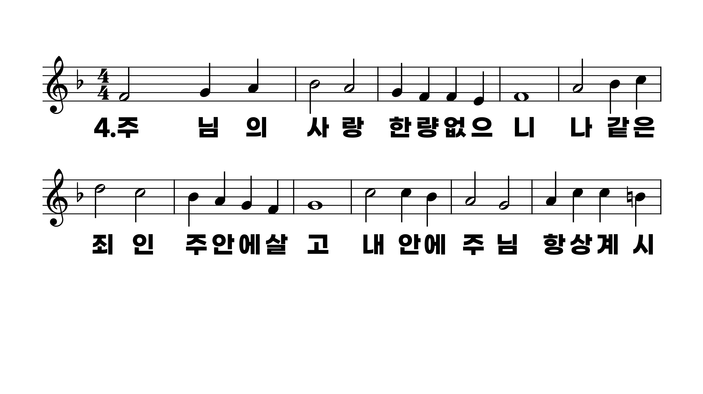
548장 날 구속하신
1.날구속하신
2.자비와은혜
3.주님은우리
4.주님의사랑
5.우리가구원

Slide 8
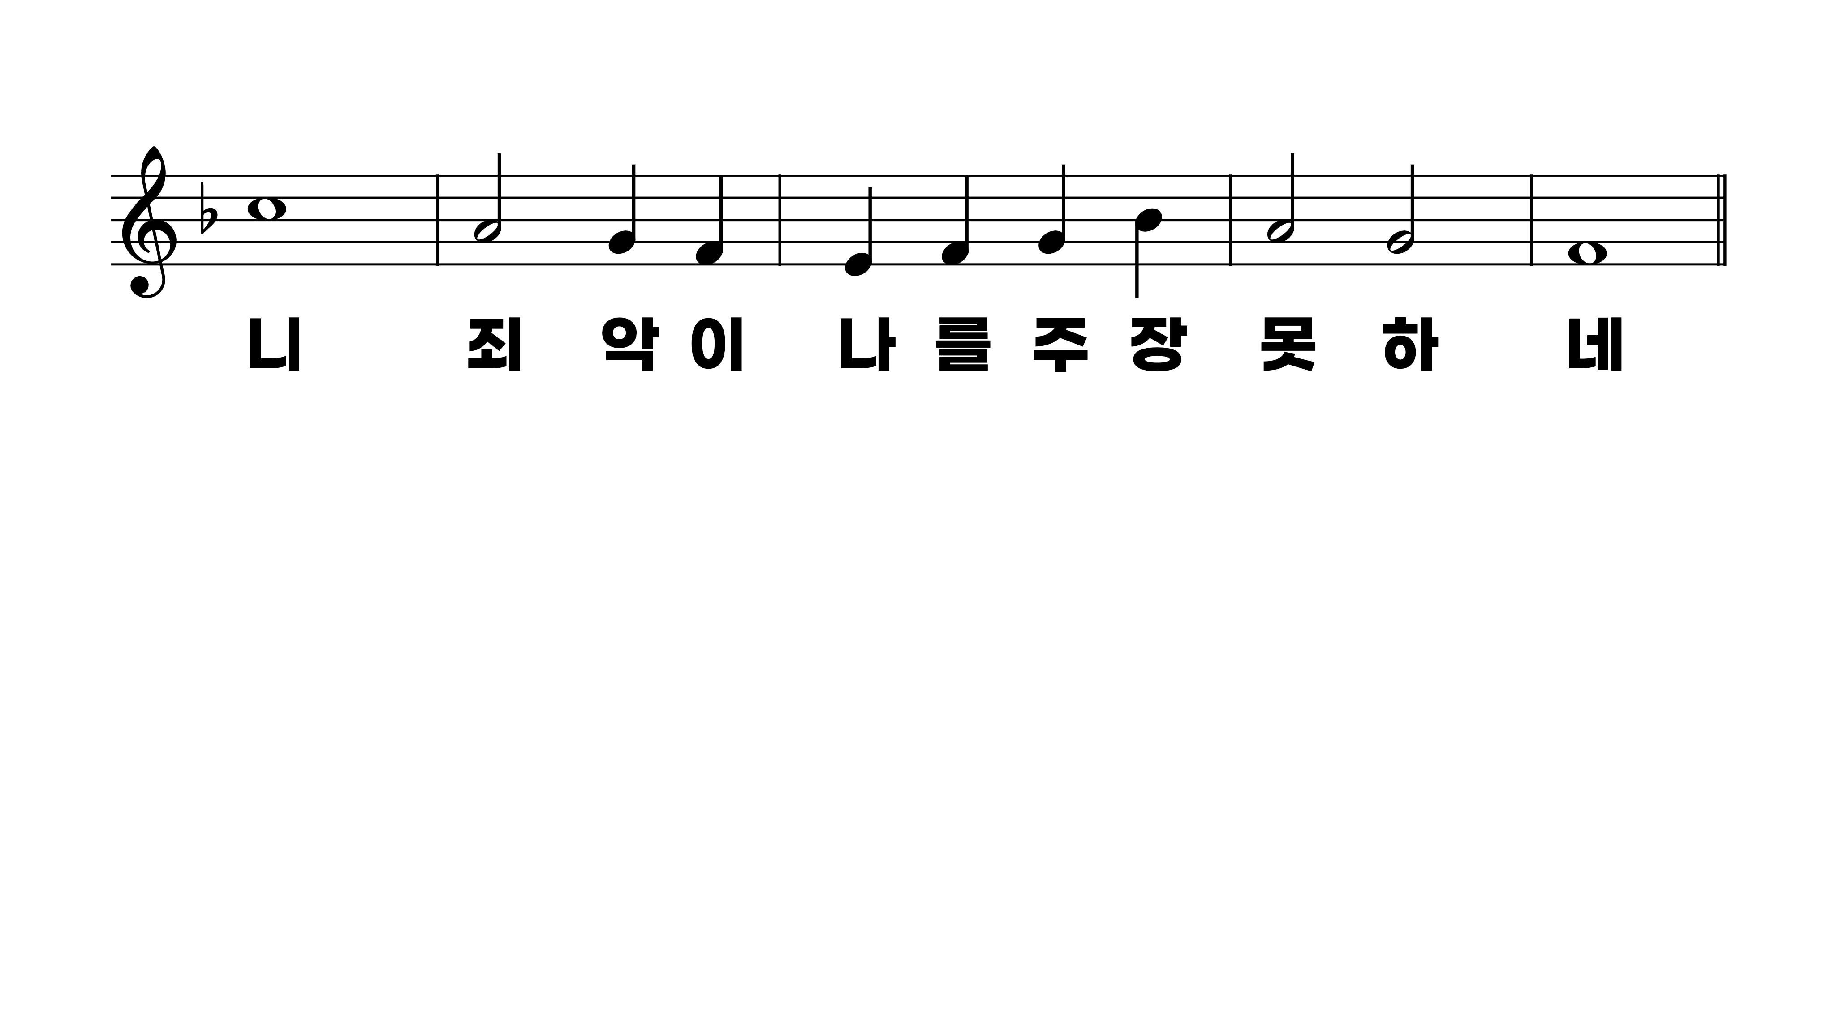
548장 날 구속하신
1.날구속하신
2.자비와은혜
3.주님은우리
4.주님의사랑
5.우리가구원

Slide 9
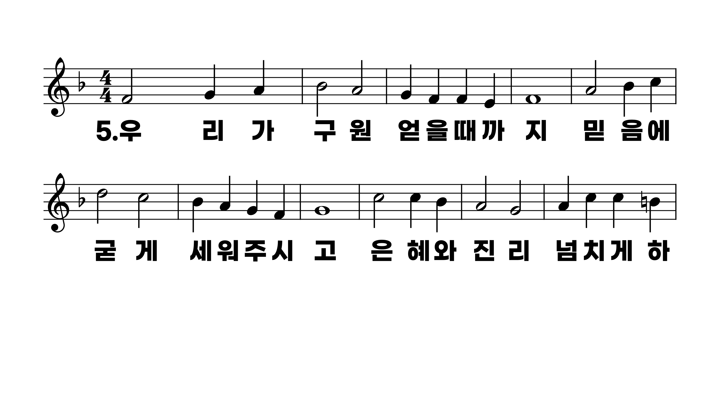
548장 날 구속하신
1.날구속하신
2.자비와은혜
3.주님은우리
4.주님의사랑
5.우리가구원

Slide 10
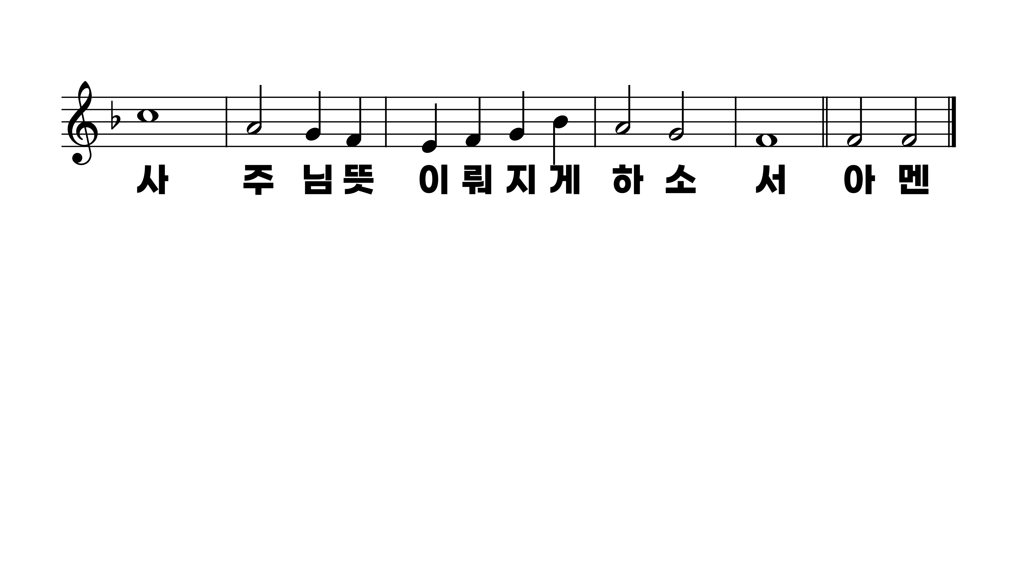
548장 날 구속하신
1.날구속하신
2.자비와은혜
3.주님은우리
4.주님의사랑
5.우리가구원

